Slide 1
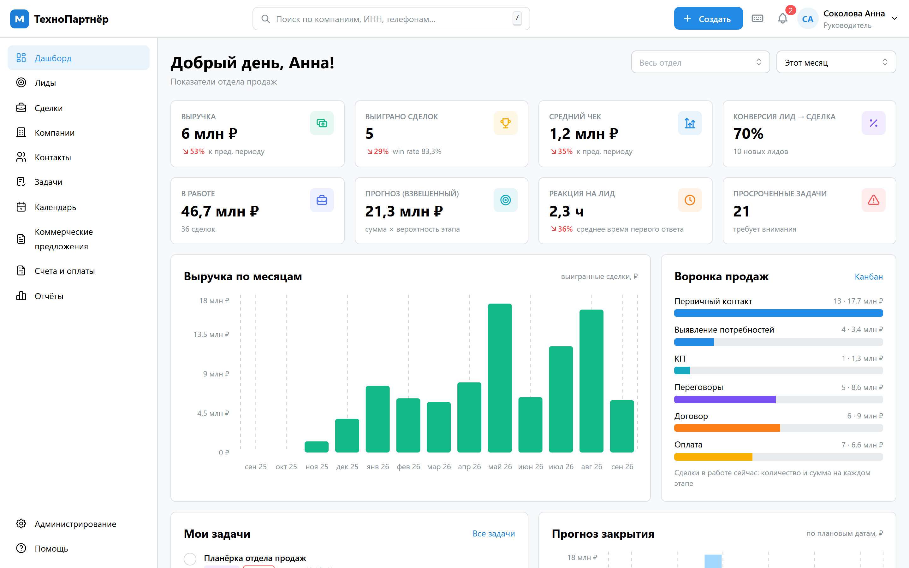



ДЕМОНСТРАЦИЯ ДЛЯ ЗАКАЗЧИКА
CRM-система для B2B-продаж
Результаты разработки по техническому заданию v1.0: клиенты, сделки, коммерческие предложения, финансы и аналитика в одной системе
Все модули раздела 3 ТЗ
Отклик < 0,5 с при 50 пользователях
Роли, 2FA, аудит, шифрование
Notes:
Коротко: система готова, покрывает все функциональные модули ТЗ. Покажем цифры, путь сделки и каждый модуль на реальных экранах, затем — архитектуру, безопасность, производительность и план внедрения.

Slide 2




Итоги в цифрах
Что получает заказчик по результатам разработки
6 из 6
58 из 68
0,42 с
модулей раздела 3 ТЗ реализованы и работают
требований ТЗ выполнены полностью; остальные 10 ждут доступов и инфраструктуры заказчика
95% запросов при 50 одновременных пользователях (норма ТЗ — 2 с)
33
24 с
4 роли
автоматических теста API: права доступа, расчёты, документы, безопасность
восстановление базы из резервной копии (норма ТЗ — 30 минут)
менеджер, руководитель, маркетолог, администратор
CRM для B2B-продаж · 2
Notes:
58 из 68: мы честно разделили требования на выполненные полностью и те, которые зависят от заказчика — доступы к почте, токен Telegram, адаптер под конкретную АТС, HTTPS и SLA на вашем сервере.

Slide 3




Цели проекта — и чем система их достигает
Ожидаемые бизнес-результаты из раздела 2.3 ТЗ
Обработка лида быстрее на 30%
Конверсия лид → сделка +15–20%
Автораспределение заявок, мгновенное уведомление менеджеру, метрика «время реакции на лид» на дашборде
Конвертация в сделку одним нажатием, КП за несколько минут, отчёты по воронке и источникам
Меньше «потерянных» клиентов
Аналитика в реальном времени
Напоминания о задачах, ежедневный дайджест сделок без активности, фильтр «нет контакта 30+ дней»
Дашборд и отчёты без ручных сводных таблиц, экспорт в Excel/PDF, рассылка руководителю по расписанию
CRM для B2B-продаж · 3
Notes:
Каждая цель из ТЗ подкреплена конкретной функцией и метрикой, которую руководитель видит на дашборде — эффект можно измерять с первого месяца.

Slide 4





Путь клиента: от заявки до денег
Весь цикл продажи — в одной системе, без Excel и пересылки файлов
1
2
3
4
5
6
Лид
Квалификация
Сделка
КП
Счёт и оплата
Аналитика
Сайт, почта, звонок, API — заявка сразу у менеджера
Звонок в один клик, заметки, конвертация в сделку
Канбан, товары и скидки, участники, прогноз
PDF в фирменном стиле, трекинг открытия, согласование онлайн
Счёт, оплаты, акт, выгрузка в 1С
Выручка, конверсия, эффективность, источники
На каждом шаге задачи и напоминания, а в карточке клиента — полная лента событий: звонки, письма, встречи, изменения полей «было → стало».
CRM для B2B-продаж · 4
Notes:
Этот слайд — сценарий живой демонстрации: заявка с сайта → лид → сделка → КП клиенту → согласование → счёт → оплата → цифры на дашборде.

Slide 5

Дашборд руководителя
Состояние продаж в реальном времени — без ручных сводных таблиц
8 ключевых показателей
Выручка, сделки, средний чек, конверсия — со сравнением с прошлым периодом
Воронка и прогноз
Сумма на каждом этапе и ожидаемая выручка с учётом вероятности
Отдел или менеджер
Фильтр по сотруднику и периоду, топ менеджеров
Сигналы риска
Просроченные задачи и время реакции на лиды
CRM для B2B-продаж · 5
Notes:
Данные демо-стенда за 12 месяцев: выручка 90 млн ₽, выиграно 68 сделок. Дашборд пересчитывается при каждом открытии.

Slide 6
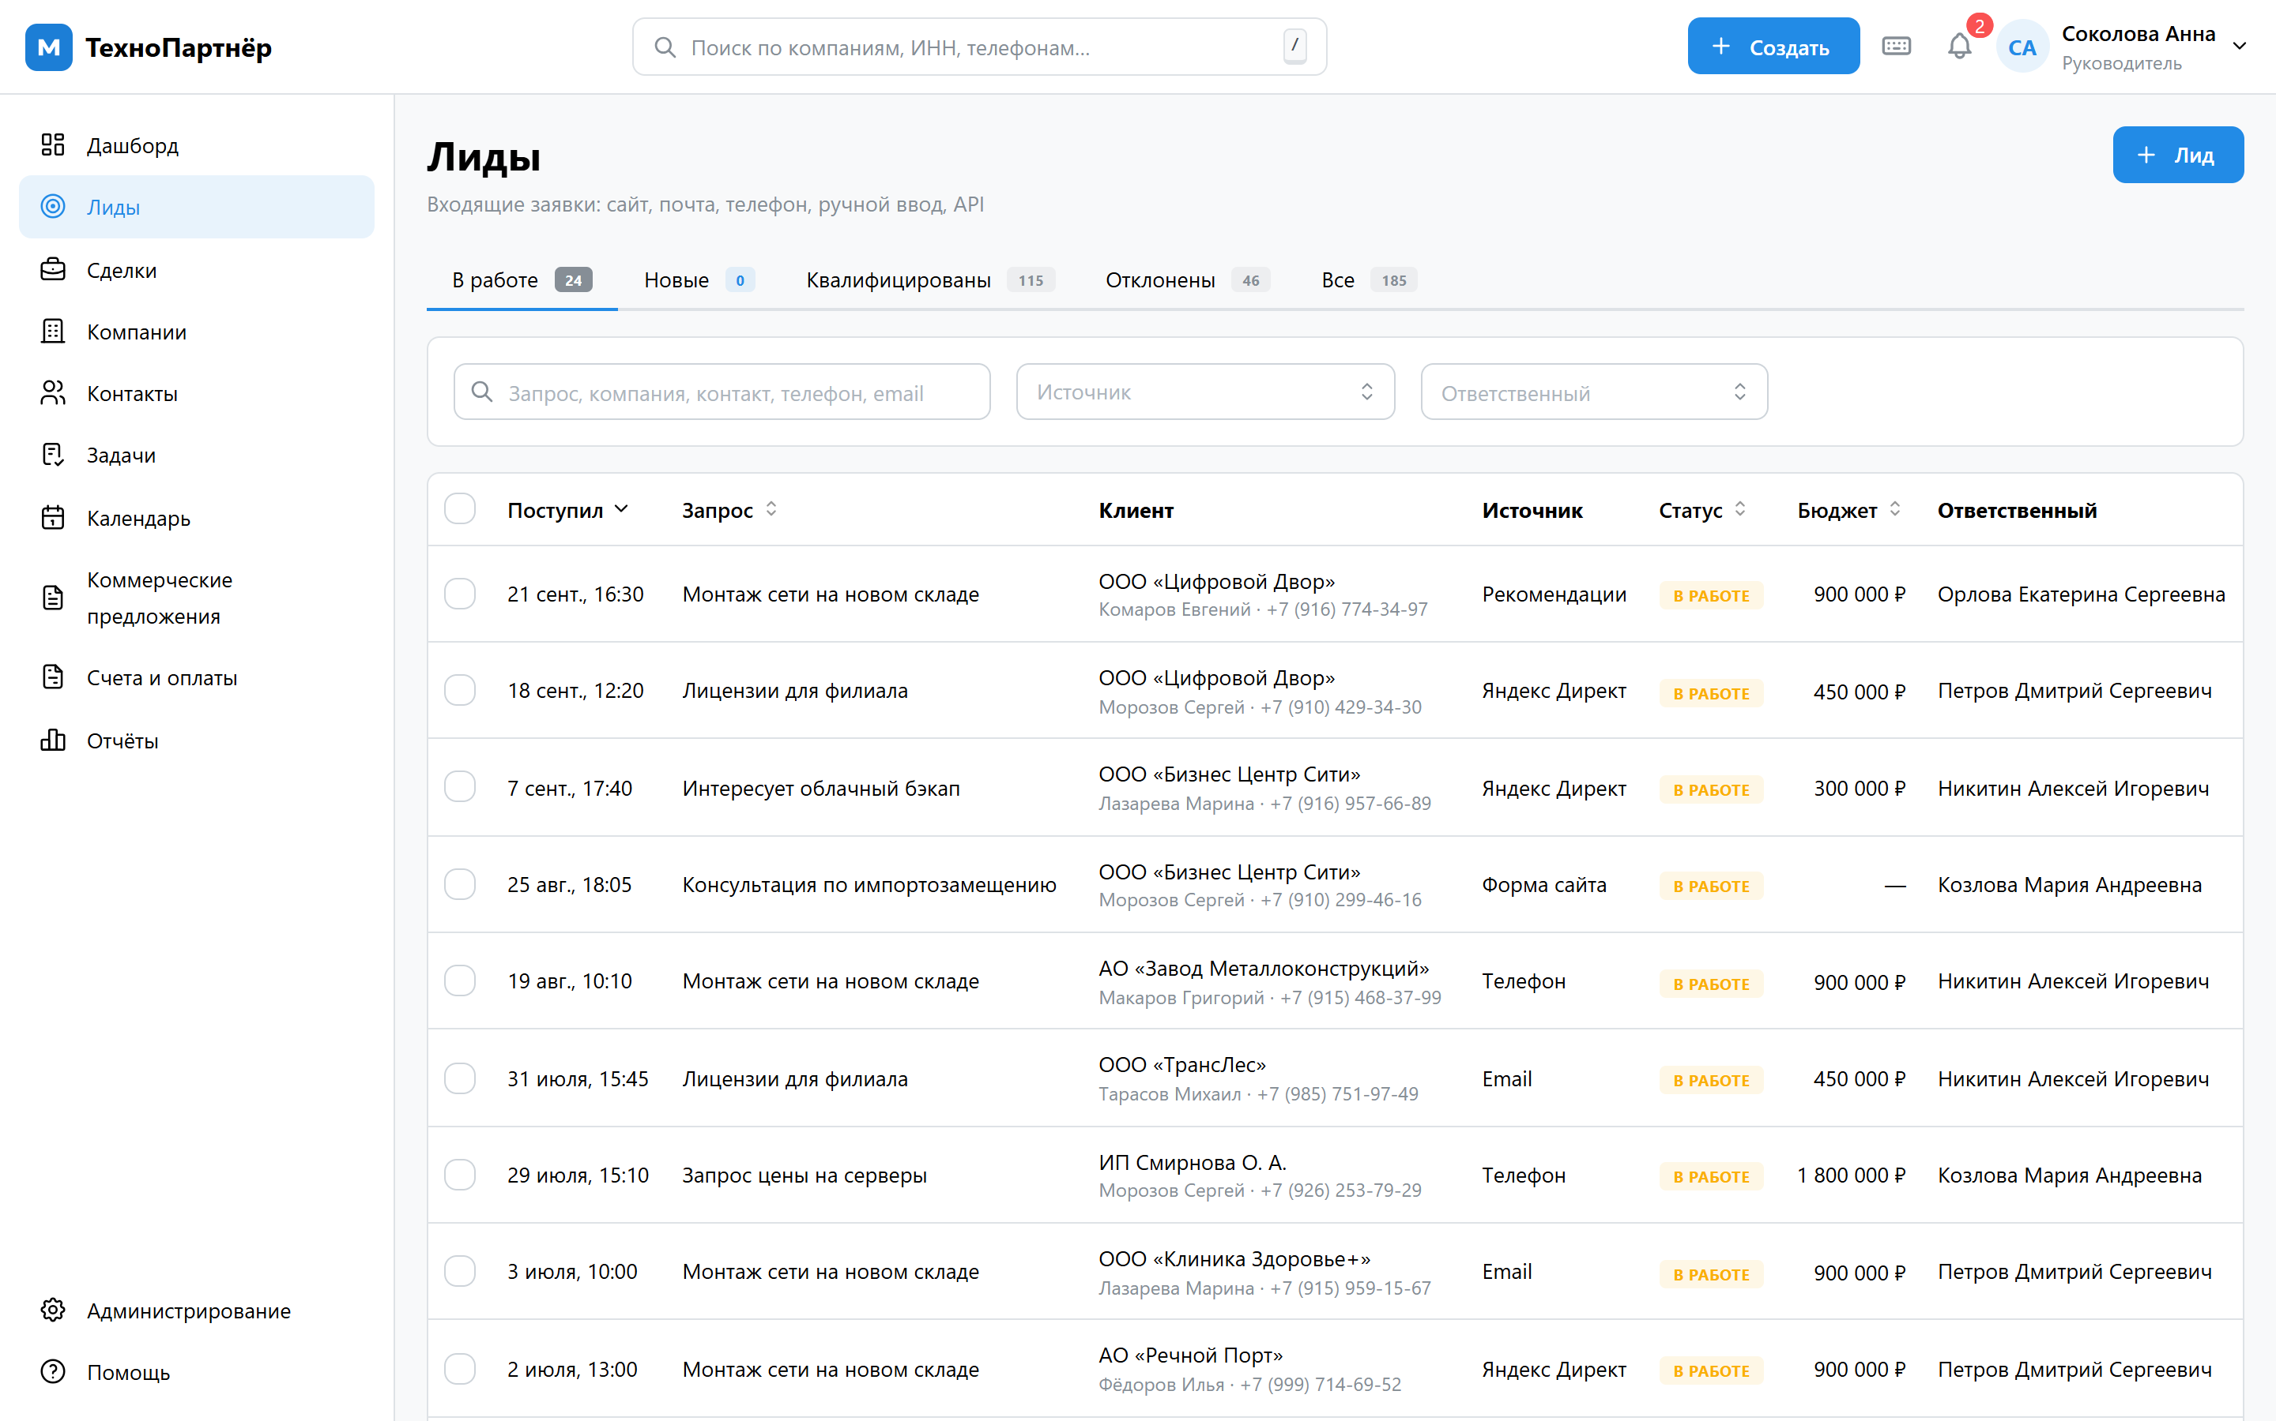





Лиды: ни одна заявка не теряется
Все входящие обращения попадают в систему автоматически и сразу получают ответственного
Источники заявок
Форма на сайте и лендингах
Письма в почтовый ящик продаж
Звонки с новых номеров
Внешние системы через API
Ручной ввод менеджером
Распределение: по очереди или наименее загруженному менеджеру.
Конвертация: сделка + компания + контакт одним нажатием, с проверкой дублей по ИНН.
CRM для B2B-продаж · 6

Slide 7
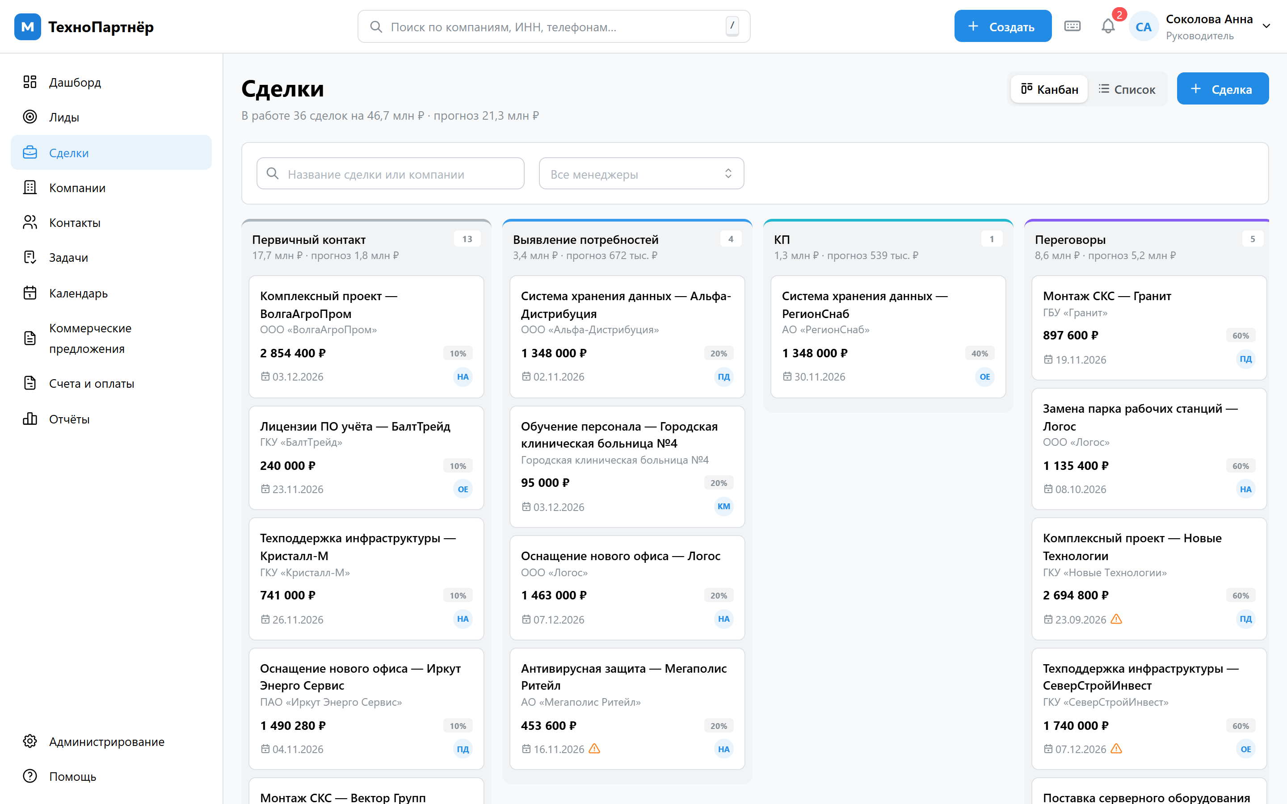
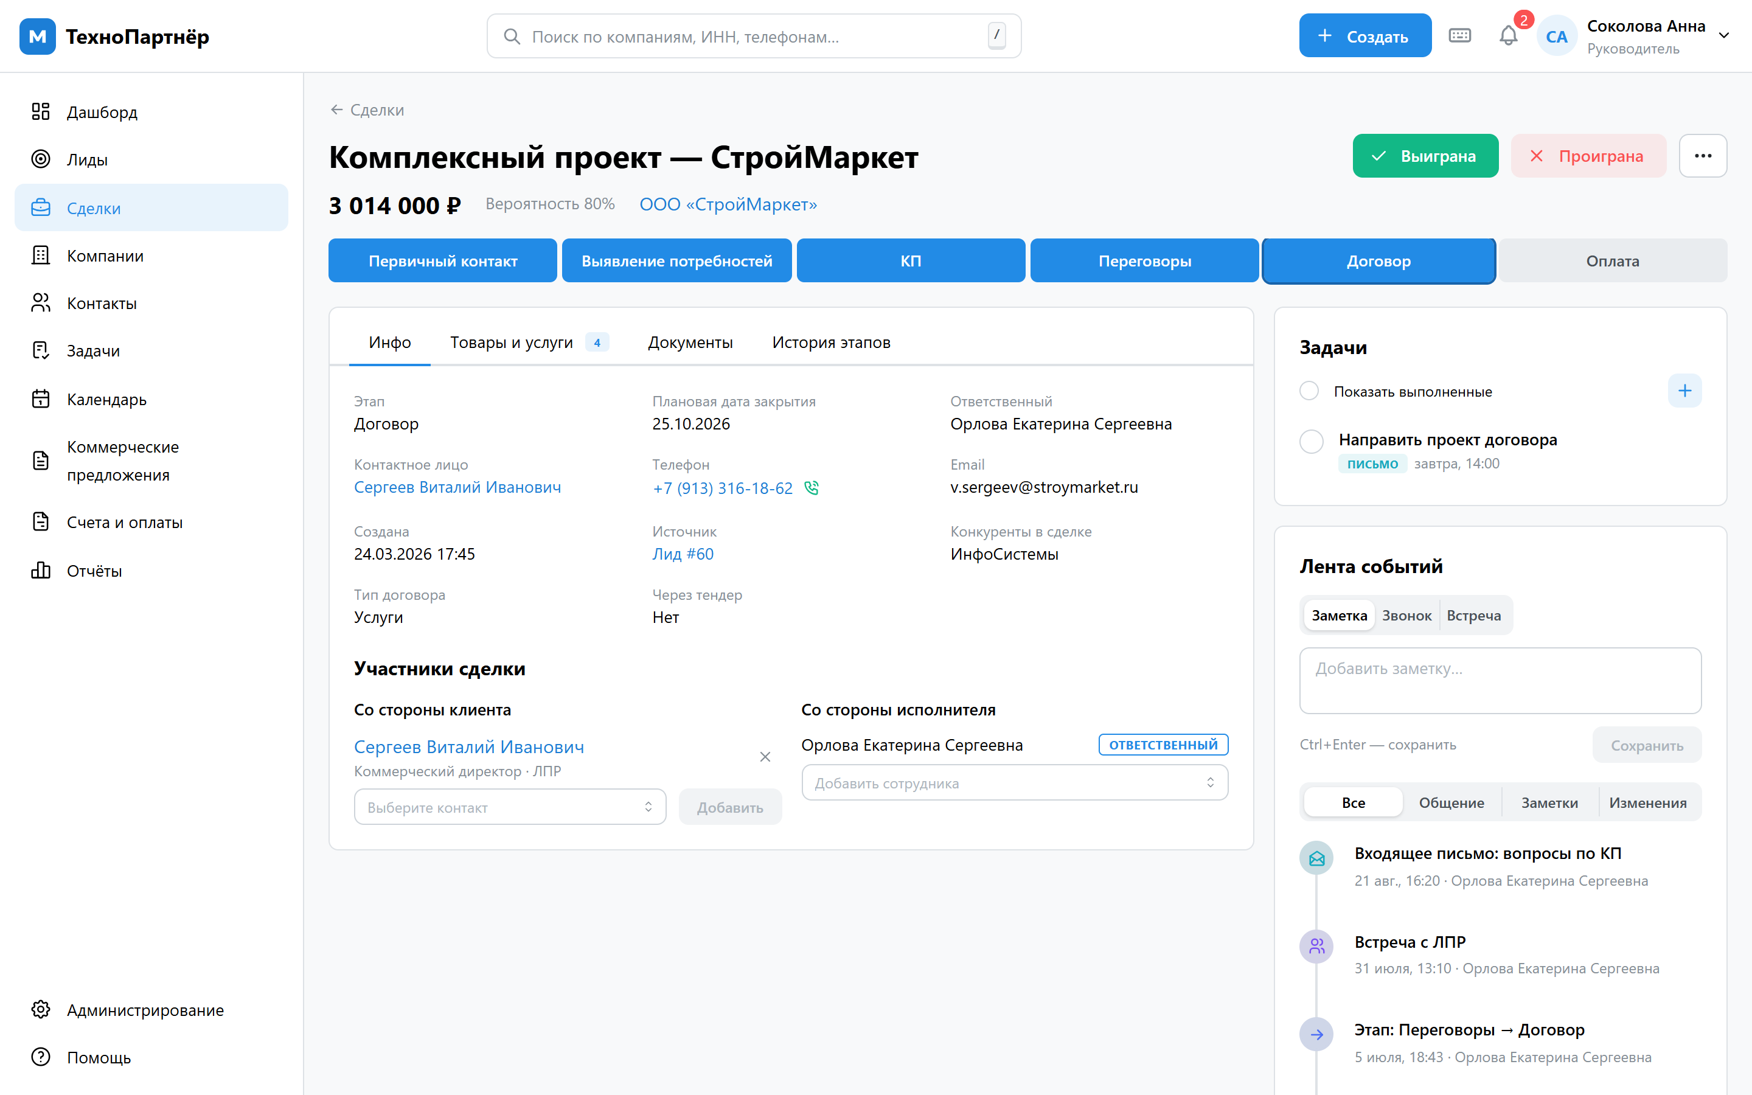
Сделки: канбан и карточка сделки
Менеджер видит свои сделки, руководитель — весь отдел
Канбан-доска. Перетаскивание между этапами, суммы и прогноз по колонкам, значок ⚠ у сделок без активности 14+ дней.
Карточка сделки. Полоса этапов, товары со скидками и пересчётом суммы, участники с обеих сторон, задачи и лента событий.
CRM для B2B-продаж · 7

Slide 8
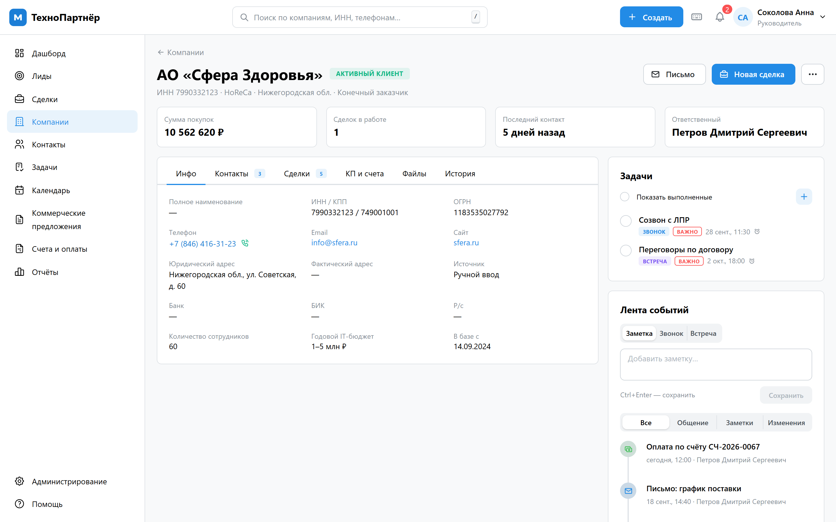
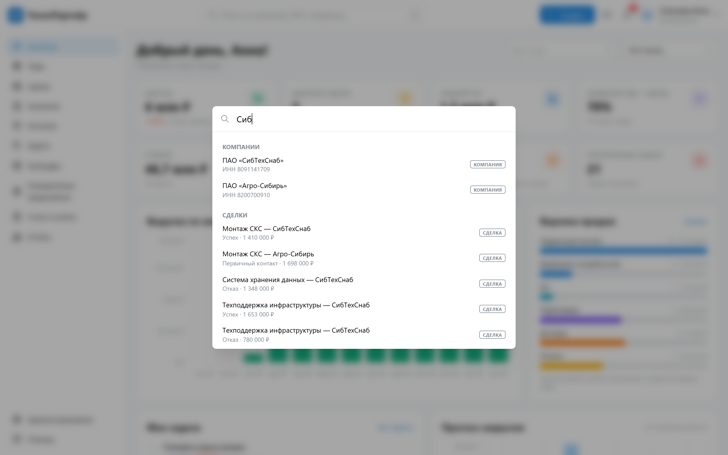


Клиенты: вся история — в одной карточке
Компании, контакты, сделки, документы, переписка и звонки
Глобальный поиск по названию, ИНН, телефону в любом формате и ФИО — клавиша «/».
Реквизиты с проверкой ИНН
Контакты с ролями: ЛПР, влияющий
Сегменты, импорт и выгрузка Excel
CRM для B2B-продаж · 8

Slide 9
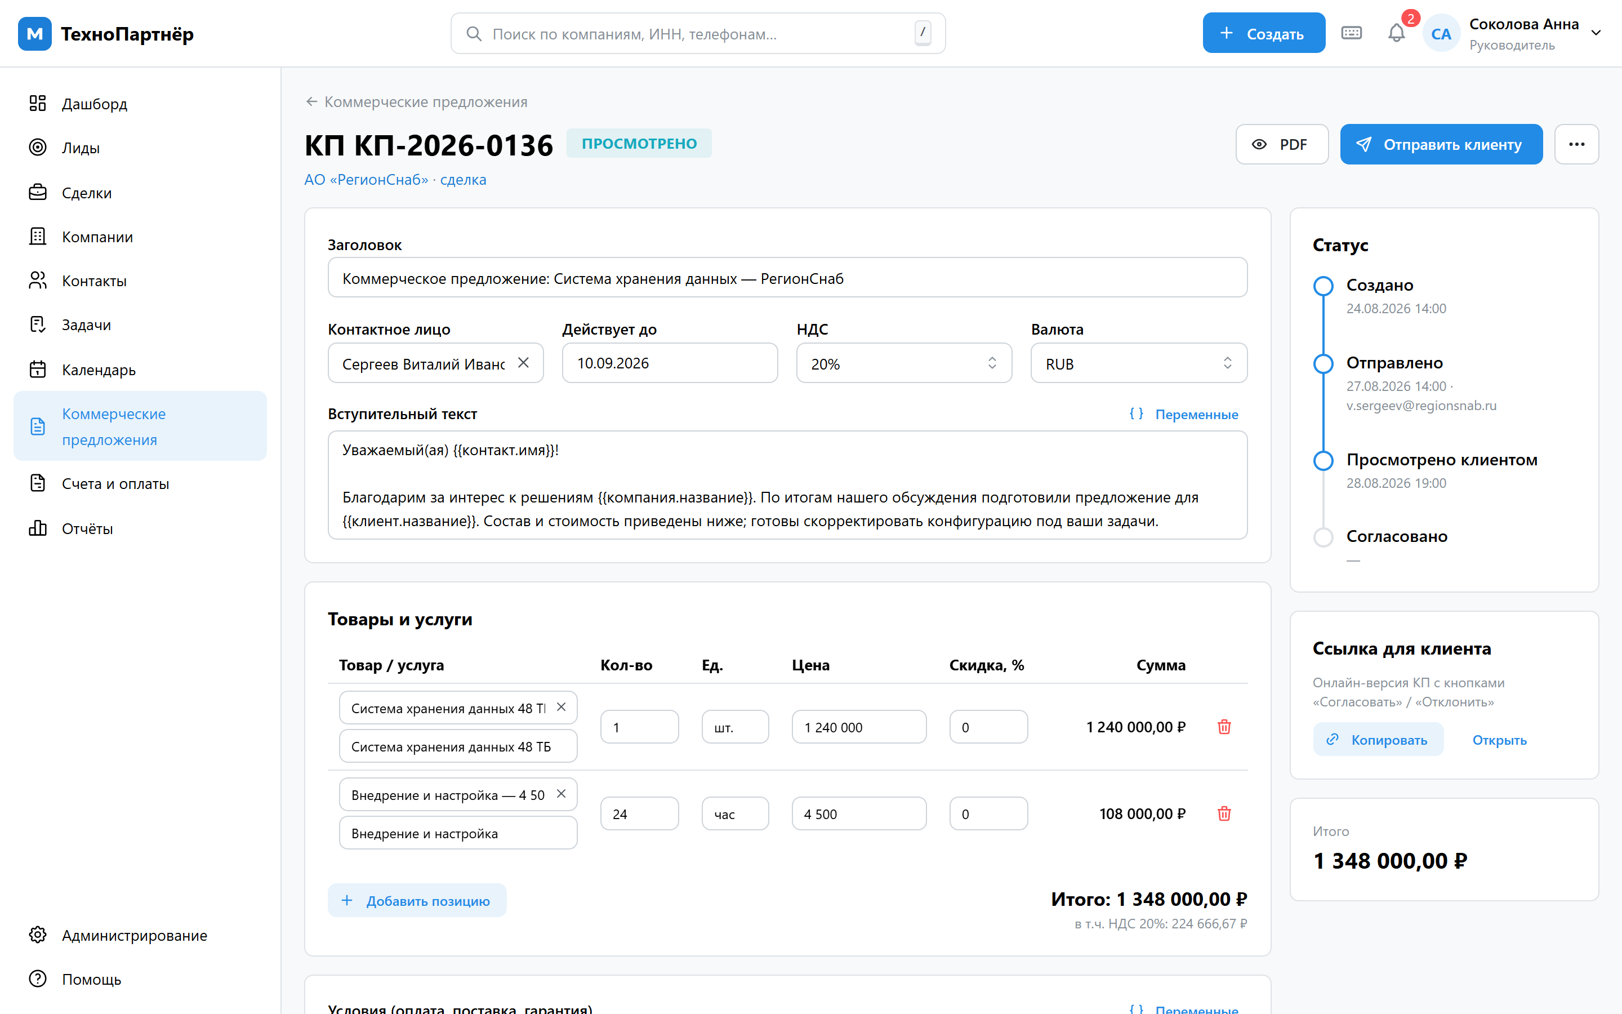
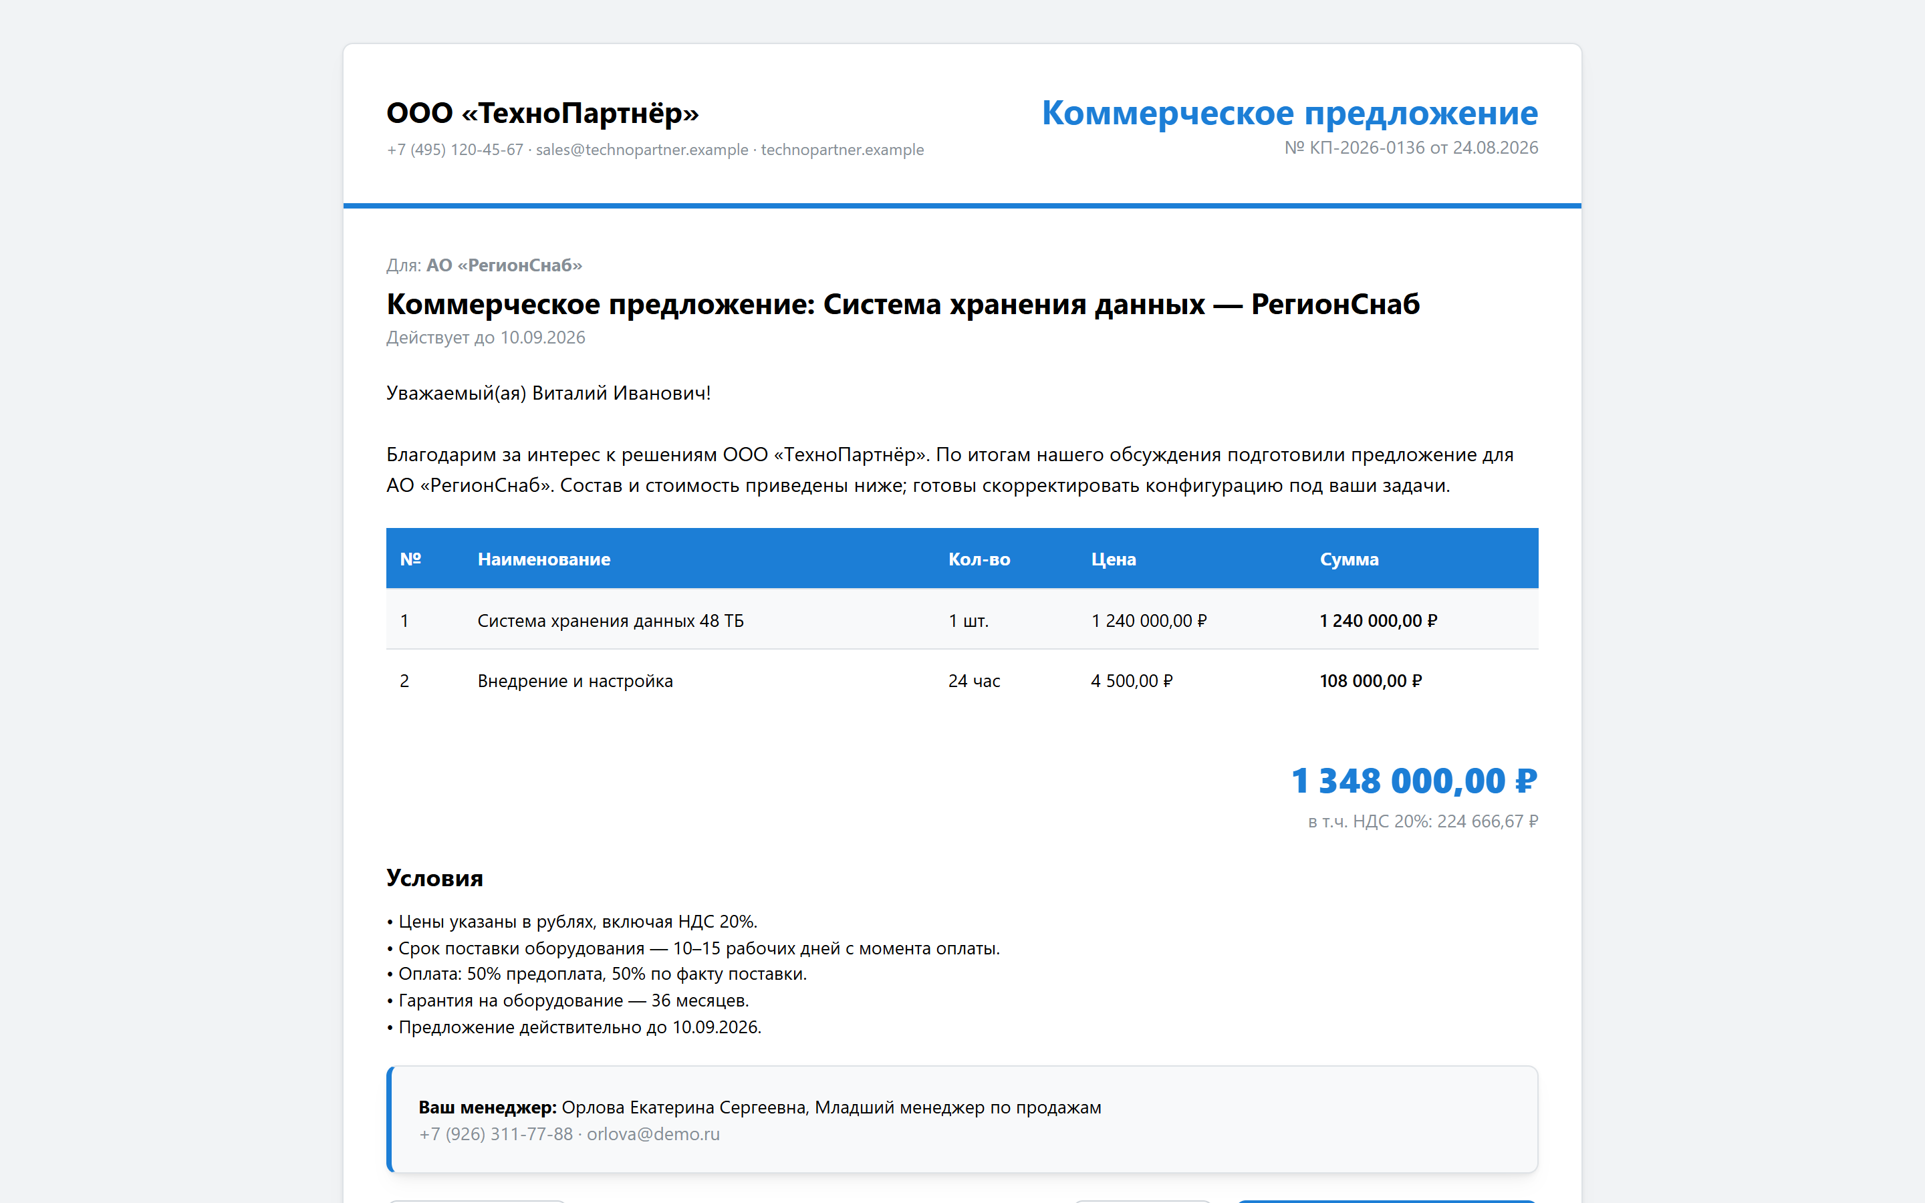
Коммерческое предложение — за несколько минут
Из сделки в PDF с фирменным стилем, отправка и согласование клиентом онлайн
Менеджер: шаблон, позиции из каталога, скидки
Клиент: онлайн-версия, PDF, кнопка «Согласовать»
Черновик
Отправлено
Просмотрено
Согласовано
CRM для B2B-продаж · 9
Notes:
Менеджер получает уведомление, когда клиент открыл письмо или КП, и когда согласовал. По согласованному КП счёт выставляется одной кнопкой.

Slide 10
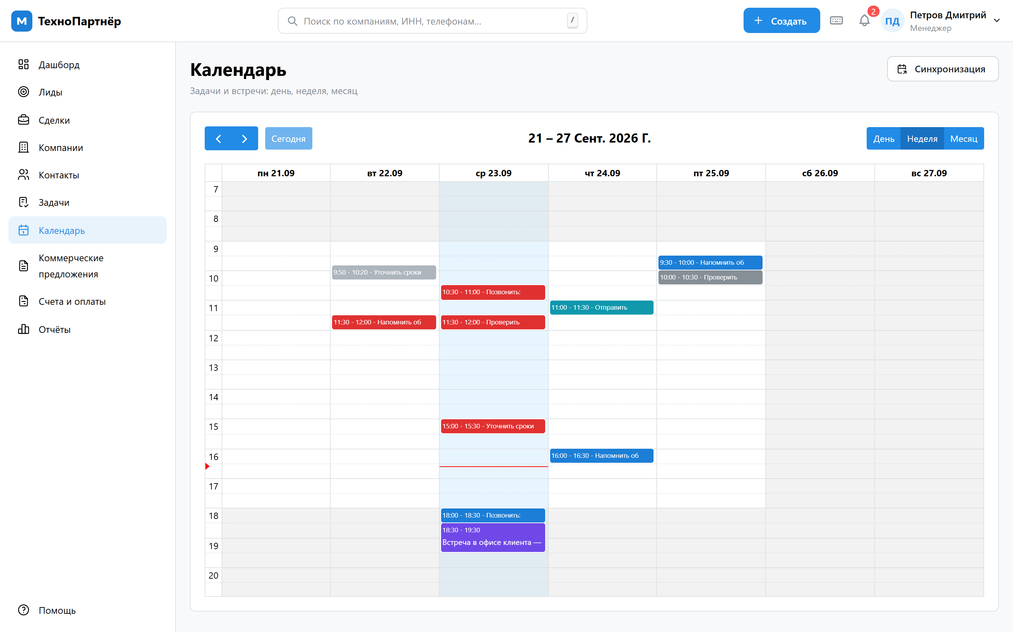


Задачи, календарь и напоминания
Звонки, встречи, письма и подготовка КП — ничего не забывается
Напоминания
В интерфейсе CRM
На email
В Telegram
За 15 минут, за час или за день до события
День / неделя / месяц
Перенос задач мышью, создание встречи кликом.
Google Calendar и Outlook
Подписка на персональный календарь по ссылке.
CRM для B2B-продаж · 10

Slide 11
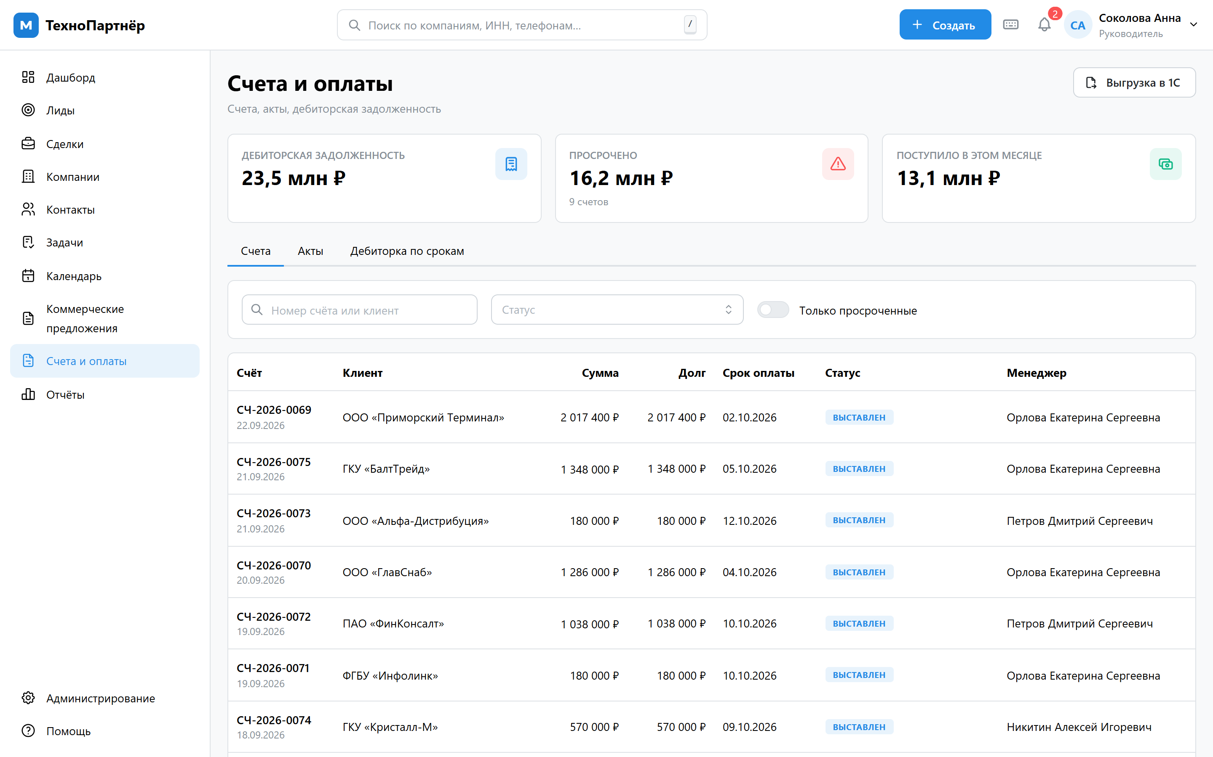

Счета, оплаты, акты и 1С
Финансовая часть сделки — рядом с продажами
Счёт из сделки или КП
PDF с реквизитами и суммой прописью
Оплаты, в том числе частичные
Менеджер получает уведомление об оплате
Дебиторская задолженность
Просрочка по срокам: 1–30, 31–60, 61–90, 90+ дней
Акты и выгрузка в 1С
XML со счетами, актами и контрагентами
CRM для B2B-продаж · 11

Slide 12
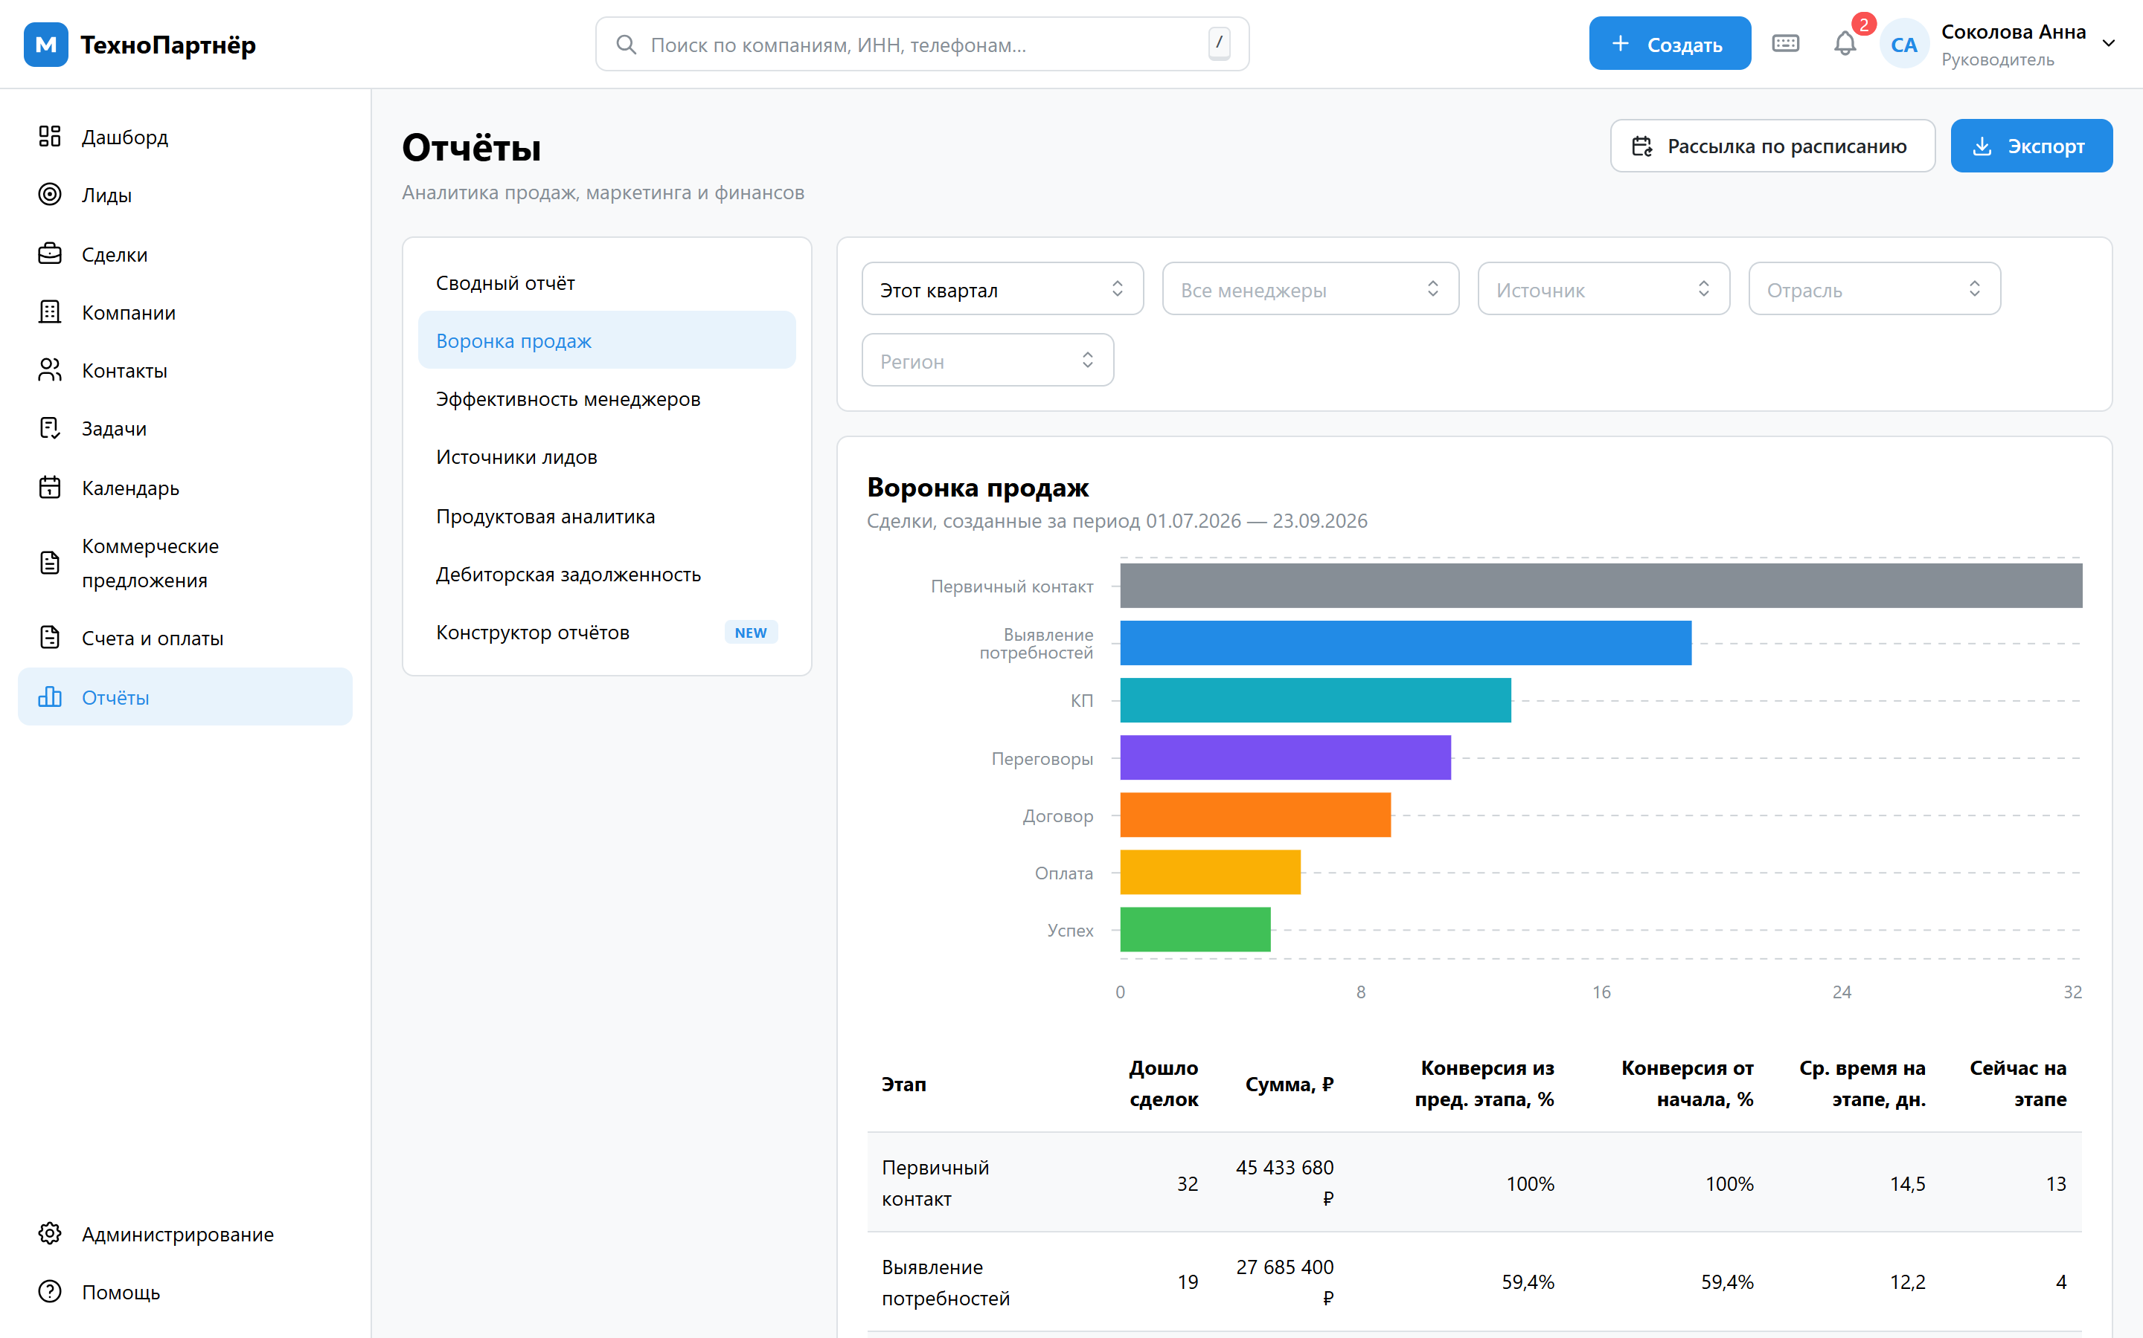
Отчёты и аналитика
Шесть стандартных отчётов и конструктор; экспорт в PDF, Excel и CSV; рассылка по расписанию
Воронка: конверсия между этапами и среднее время на каждом этапе
Сводный
Воронка
Менеджеры
Источники: CPL, ROI
Продукты и маржа
Дебиторка
CRM для B2B-продаж · 12
Notes:
График построен по данным демо-стенда. Отчёт по источникам учитывает маркетинговые бюджеты: стоимость лида, стоимость продажи и ROI каждого канала.

Slide 13








Роли и безопасность
Каждый видит только то, что нужно для работы; каждое важное действие фиксируется
Менеджер
Руководитель
Маркетолог
Администратор
Свои клиенты, лиды, сделки и задачи
Весь отдел, передача клиентов, отчёты, аудит
Лиды, каналы, бюджеты, сегменты — без доступа к сделкам
Пользователи, справочники, поля, интеграции
Двухфакторная аутентификация
Яндекс Ключ, Google Authenticator
Защита от подбора пароля
Блокировка после 5 ошибок, лимит попыток
Шифрование в базе
Телефоны — AES, пароли — bcrypt
Журнал аудита
Удаления, суммы, выгрузки базы — с IP
Разграничение на уровне API
Проверено автотестами
Данные на вашем сервере
Никаких внешних облачных сервисов
CRM для B2B-продаж · 13

Slide 14
Производительность: проверено нагрузкой
50 одновременных пользователей, 1560 компаний в базе, 3 минуты непрерывной работы
0
ошибок на 3668 запросов
0,42 с
95% всех запросов быстрее
1,2 с
самый медленный запрос (вход)
24 с
восстановление из бэкапа
CRM для B2B-продаж · 14
Notes:
Тест выполнен на ноутбуке разработчика с Docker Desktop, нагрузка генерировалась на той же машине — на выделенном сервере показатели будут лучше. Первый прогон выявил узкие места (канбан, дашборд), они устранены до сдачи; подробности — docs/load-test.md.

Slide 15


Архитектура
Модульный монолит: надёжность транзакций, простое сопровождение, масштабирование репликами
Браузер, планшет
React-приложение
API (FastAPI)
Модули: клиенты, лиды, сделки, задачи, КП, финансы, аналитика, админ. N реплик
Интеграции
nginx
HTTPS, статика, защита заголовков
Почта SMTP / IMAP
Сайт заказчика
Веб-формы → API
Telegram-бот
1С (XML)
SIP-АТС
События звонков
Google / Outlook (ICS)
PostgreSQL 16
данные
Redis
очереди, лимиты
S3 / MinIO
файлы, PDF
Celery
фоновые задачи
Python · FastAPI
React · TypeScript
PostgreSQL
Docker Compose
OpenAPI / Swagger
CRM для B2B-продаж · 15
Notes:
Почему монолит: 50–500 пользователей — нагрузка, с которой справляется одно приложение с горизонтальным масштабированием; конвертация лида создаёт 5 объектов в одной транзакции; одна база и один деплой проще в сопровождении. Модули изолированы — при необходимости выделяются в сервисы.

Slide 16
Интеграции: что готово и что нужно от вас
Код интеграций написан; для боевого подключения нужны доступы к вашим сервисам
Сайт и лендинги
Приём заявок по API-ключу, готовый код формы для сайта
Готово
Почта
Отправка писем с трекингом открытия, разбор входящих в лиды
Нужны SMTP / IMAP
Telegram
Напоминания и уведомления, подключение бота из профиля
Нужен токен бота
Телефония (SIP-АТС)
Звонок в один клик, определение номера, запись в ленте
Адаптер под вашу АТС
1С: Бухгалтерия
Выгрузка счетов, актов и контрагентов в XML
Обработка загрузки в 1С
CRM для B2B-продаж · 16

Slide 17
Соответствие техническому заданию
58 из 68 требований выполнены полностью; 10 зависят от доступов и инфраструктуры заказчика
3.1 Клиенты
10 из 10
3.2 Лиды и сделки
9 + 1
3.3 Задачи и активности
6 + 2
3.4 Коммерческие предложения
6 из 6
3.5 Аналитика и отчётность
8 из 8
3.6 Администрирование
5 из 5
4 Нефункциональные требования
9 + 2
4.5 Интеграции
1 + 4
6 Интерфейс
4 + 1
Выполнено
Требует доступов / инфраструктуры заказчика
CRM для B2B-продаж · 17
Notes:
Подробная матрица по каждому пункту ТЗ — docs/tz-compliance.md. Жёлтое: HTTPS и SLA на вашем сервере, доступы к почте, токен Telegram, адаптер АТС, обработка загрузки в 1С, запись видеоуроков.

Slide 18




Внедрение: следующие шаги
Этап 4 технического задания — 2–3 недели
1. Подключение
2. Развёртывание
3. Обучение
4. Пилот и релиз
Доступы к почте, Telegram, АТС и 1С; настройка интеграций
Ваш сервер, HTTPS, резервное копирование, мониторинг
Импорт базы клиентов, справочники, вебинар, видеоинструкции
Пилотная эксплуатация 1–2 недели, доработки, запуск
Что нужно от вас
Сервер или облако (4 vCPU, 8 ГБ) и домен
Почтовый ящик продаж: SMTP и IMAP
Токен Telegram-бота
Тип АТС и доступ к её API
Реквизиты и логотип для документов
Выгрузка текущей базы клиентов
CRM для B2B-продаж · 18

Slide 19
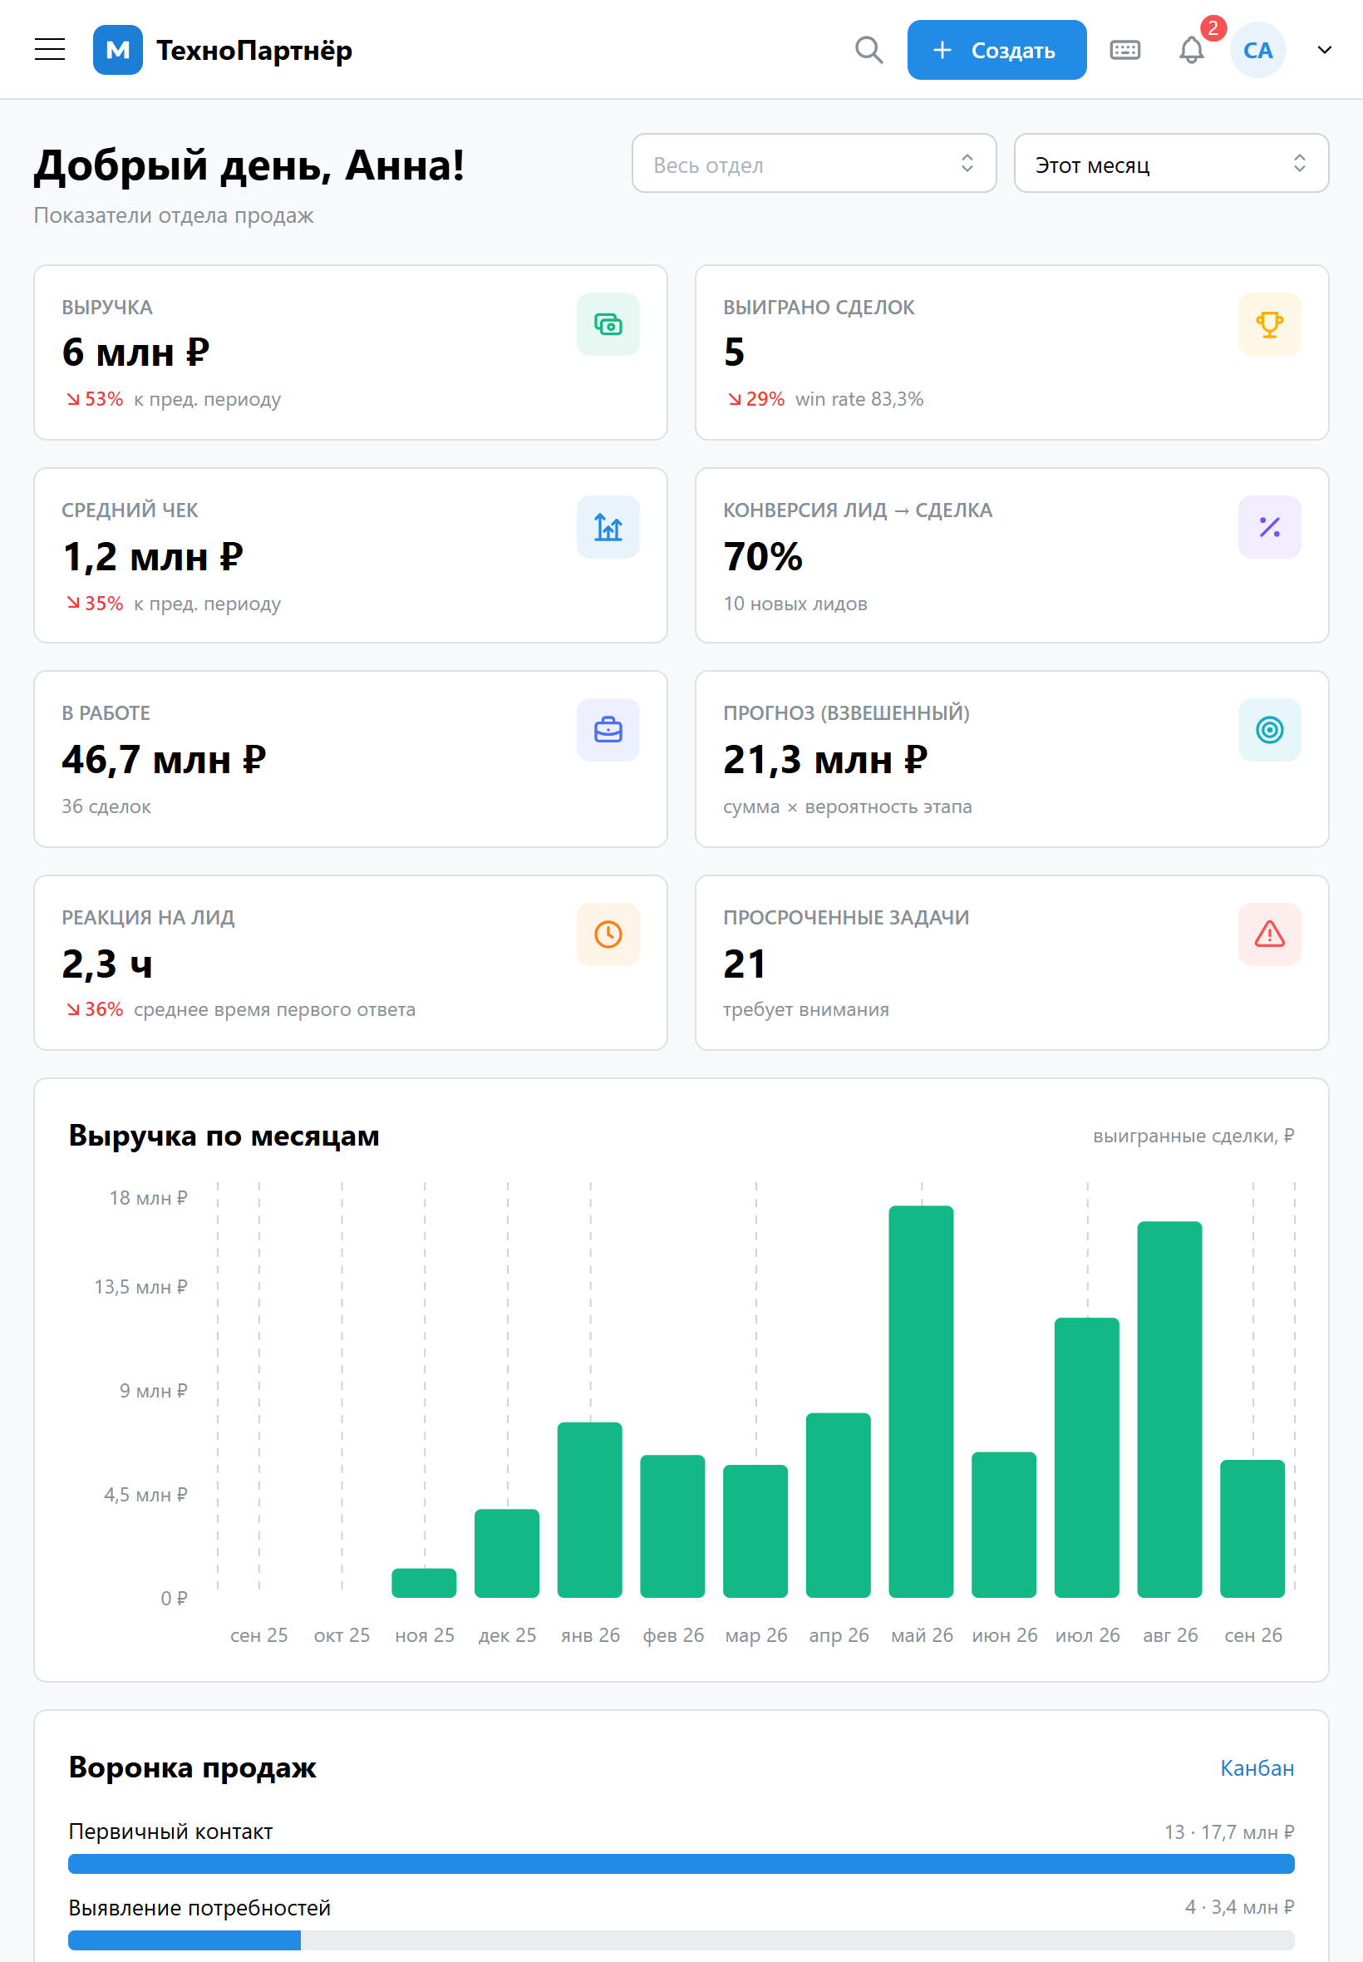
Спасибо!
Покажем систему вживую — на ваших сценариях продаж
Демо-доступ
Руководитель: head@demo.ru
Менеджер: petrov@demo.ru
Маркетолог: marketer@demo.ru
Администратор: admin@demo.ru
Пароль для всех учётных записей: demo12345
Адаптивный интерфейс: ноутбук и планшет
Notes:
Раздать материалы: руководство пользователя (PDF), инструкция по развёртыванию, матрица соответствия ТЗ, отчёт о нагрузочном тестировании.

